Slide 1
Нормаллаштириш. Нормал формалар.

Slide 2
РЕЖА:
Нормалаштириш
Функционал боғланиш тушунчаси
Нормал формалар
Нормаллаштириш алгоритми

Slide 3
Реляцион МБ муносабатларида структурали ва семантик ахборотлар
сакланиши мумкин. Структуравий ахборотларни биз муносабат схемалар
ёрдамида биламиз.
Семантик ахборотлар эса муносабат схемаларда маълум булган ва хисобга олинадиган ва атрибутлар уртасидаги функционал боғланишлар билан
ифодаланади. МБ сидаги муносабатларда атрибутларни таркиби 2 куйидаги
талабга жавоб бериши керак.
1. Атрибутлар уртасида нохуш функционал богланишлар булмаслиги керак.
2. Атрибутлар гурухланиши маълумотлар такрорланишидан энг кам
холатининг тахлиллаш керак ва улар кайта ишлаш ва тиклашни кийинчиликсиз
амалга оширилиши керак.

Slide 4
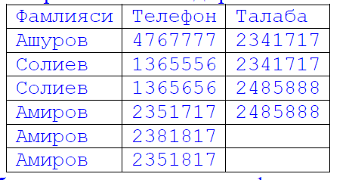
Куйилган МБ муносабатлари нормаллашади. Муносабатлар нормалаштириш МБ да берилган муносабатларни декомпозиция (ажратиш) жараёни ёрдамида содда ва кичик муносабатлар хосил килишдир.

Slide 5
Ҳар бир муносабатда кортежлар идентификатор калитига эга бўлиши керак. Калит қуйидаги иккита хоссага эга бўлиши керак:
1. Картеж калит қиймати билан бир қийматли ифодаланиши керак;
2. Калитда ортиқчалик бўлмаслиги керак. Бу дегани ҳеч қандай
атрибутни калитдан олиб ташлаш мумкин эмас. Реляцион МБ да информацияларни ортиқчалигини нормаллаштириш йўли билан камайтирилади. Жадваллар устида ҳар хил амаллар бариш мумкин.
Бу амалларни тартиблаб ишлаб чиққан одам Кодд. Амалларга қуйидагилар киради:

Slide 6
Тўпламлар устида бирлаштириш, кесишув, айирма, декарт кўпайтма ва бўлиш амаллари киради. Махсус реляцион амаллар, уларга: пролекция, бирлаштириш, ажратиш
(танлаб олиш) амаллари киради.
Муносабатлар устида амални бажариш учун ишлатиладиган тилларни икки синфга ажратишимиз мумкин:

Slide 7
a) Реляцион алгебра тиллари;
b) Реляцион ҳисоблаш тиллари.
Муносабатлар ўз мазмунига қараб икки синфга ажратилади:
a) Объектли муносабатлар;
b) Боғланувчи муносабатлар;

Slide 8
Объектли муносабатларда объектлар ҳақидаги муносабатлар сақланади. Масалан, талаба муносабати. Боғланиш муносабатларида асосан, объектли муносабатларнинг калитлари сақланади. Калит атрибутлари оддий ва мураккаб бўлиши мумкин. Агар калит иккита ва ундан ортиқ атрибутдан ташкил топган бўлса, мураккаб ҳисобланади.

Slide 9
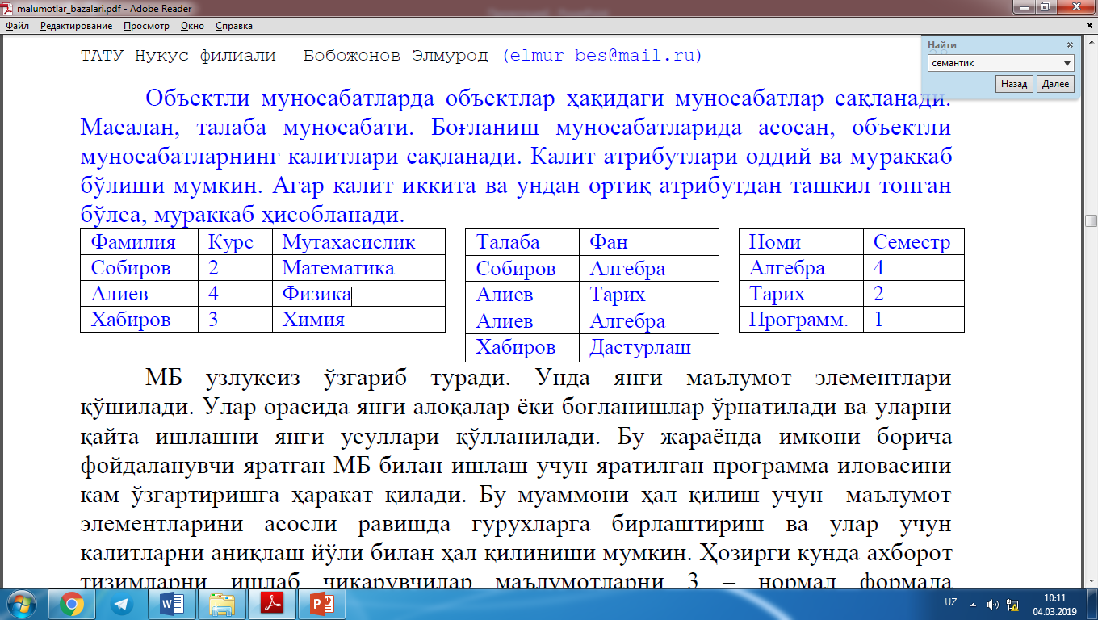

Slide 10
МБ узлуксиз ўзгариб туради. Унда янги маълумот элементлари қўшилади. Улар орасида янги алоқалар ёки боғланишлар ўрнатилади ва уларни қайта ишлашни янги усуллари қўлланилади. Бу жараёнда имкони борича фойдаланувчи яратган МБ билан ишлаш учун яратилган программа иловасини кам ўзгартиришга ҳаракат қилади. Бу муаммони ҳал қилиш учун маълумот элементларини асосли равишда гурухларга бирлаштириш ва улар учун калитларни аниқлаш йўли билан ҳал қилиниши мумкин. Ҳозирги кунда ахборот тизимларни ишлаб чиқарувчилар маълумотларни 3 – нормал формада тасвирлаб ишлатишни таклиф этадилар.

Slide 11
Функционал боғланиш тушунчаси
Реляцион МБ да маълумотларни структурасидан ташқари уларни схематик информациясига ҳам этибор берилади. МБ ни структураси ҳақидаги информация муносабат схемаси ёрдамида берилади. Схематик информациялар эса атрибутлар орасидаги функционал боғланишлар орқали ифодаланади. МБ муносабатларида атрибутларни таркибини қуйидаги талабларга жавоб берадиган қилиб гурухлаш керак:
1. Атрибутлар орасидаги зарурий бўлмаган такрорланишлар бўлмаслиги
керак.
2. Атрибутларни гурухлаганда маълумотлар такрорланиши минимал даражада қилиб таъминланиши керак. Бу бевосита маълумотларни тез қайта ишлаш имконини беради.

Slide 12
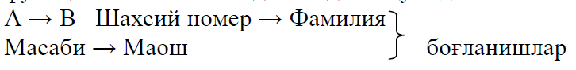
Нормаллаштириш деганда берилган муносабатни бир неча марта оддий ва кичик муносабатларга ажратиш тушунилади. Бу жараёнда мумкин бўлган барча функционал боғланишлар аниқланади.
Мисол. А ва В атрибутлар берилган бўлсин. Агар ихтиёрий вақтда А атрибутни биттадан ортиқ бўлмаган қийматимос келса, унда В атрибутда функционал боғланган дейилади ва қуйидагича белгиланади:

Slide 13
Нормал формалар
Нормал формаларни ўрганишдан олдин нормал бўлмаган форма
тушунчасини ўрганиб чиқамиз.
Нормал бўлмаган форма (ННФ) – бу бир ёки бир нечта такроланувчи
маълумотлар гурухига эга бўлган жадвал.
Такроланувчи гурух тушунчаси. Такрорланувчи гурух ЕR –
диаграммалардаги муносабатнинг кўп қийматли атрибутига мос келади.
Такроланувчи гурух (repeating group) - бу ҳар бир майдонида бир нечта қиймат
жойлашган атрибут.
Мисол. Масалан ходимлар муносабатида (жадвалида) фарзандлар номини
ва туғилган кунларини сақлаш зарур бўлсин. Ҳар бир ходимда бир нечта
фарзанд бўлиши мумкин. Шунинг учун фарзандлар туғилган куни ва исмлари
такрорланувчи гуруҳни ташкил этади.

Slide 14
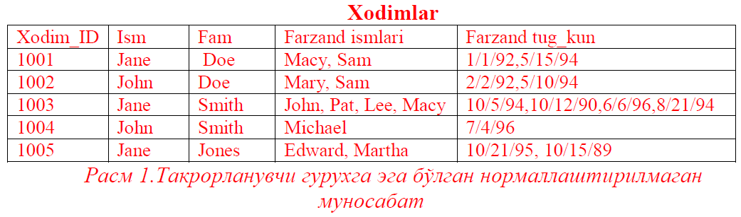

Slide 15
Бу жадвалда кўриниб турганидек ҳар бир сатрнинг иккита устунида (Farzand_ismlari, Farzand_tug_kun) биттадан кўп қиймат жойлашган. Бу жадвалда келтирилган маълумотлар бир мунча тартибсиз ёки тушунарсизликка ухшайди.

Slide 16
Такрорланувчи гурухларни бартараф этиш.
Келтирилган жадвални биринчи нормал формага келтиришнинг ёки такрорланувчи гурухларни бартараф этишнинг иккита усули мавжуд: нотўғри ва тўғри.
Нотўғри усул. Биринчи усулда такрорланувчи гурухлар ҳар бир такрорланувчи қиймат учун жадвалга алоҳида устун қўшиш орқали бартараф этилади. Баъзи холатларда бу усул тўғри бўлади. Баъзи холатларда эса жадвал биринич нормал формага келгани билан гурухдаги қийматларнинг сони билан боғлиқ муаммо келиб чиқади.
Мисол. Юқорида келтирилган жадвалда Farzand_ismlari ва Farzand_tug_kun устунларини учта устунга ажратамиз.

Slide 17
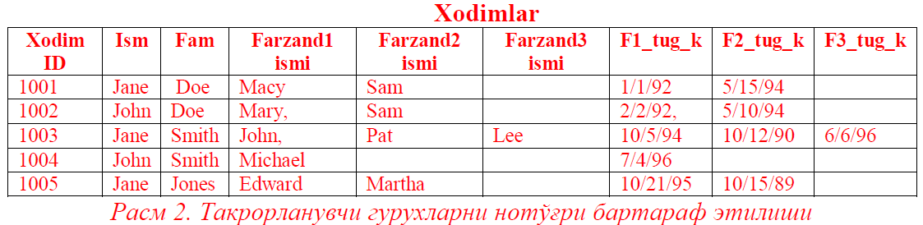

Slide 18
Расмда келтирилган жадвал биринчи нормал форма талабларини қаноатлантиради. Бироқ унда бир қатор муаммолар вужудга келган.
• Жадвалда хар бир ходим учун фақат учта фарзанд ибалн чегараланган. Унда ходимнинг 4-фарзанди хақида маълумот сақлаш имкони йўқ.
1. Ходимларнинг фарзанди учтадан кам бўлган ходимларда жадвалнинг кўгина қисми бекор қолади.
2. Конкрет фарзандни излаш амали мураккаблашади.

Slide 19
Тўғри усул. Иккинчи усулда боланғич жадвалдаги бирор атрибут ёки атрибутлар калит сифатида белгиланади, кейин такроланувчи гурухлар жорий жадвалдан олиниб алохида жадвалга ўтказилади. Бунда такрорлунвчи гурухдаги ҳар бир қиймат калит нусхаси билан бирга янги жадвалга ўтказилади. Янги жадвалга ўтказиш ҳар бир такрорланувчи гурух учун бажарилади. Агар яратилган жадвалда ҳам такрорланувчи гурухлар мавжуд бўлса улар учун ҳам тўғри ёки нотўғри усул қўлланилади.
Мисол. Келтирилган мисолда фарзанд исмлари ва туҳилган кунлари хақидаги маълумотлар янги жадвалга ўтказилади. Унда бошланғич жадвалда

Slide 20
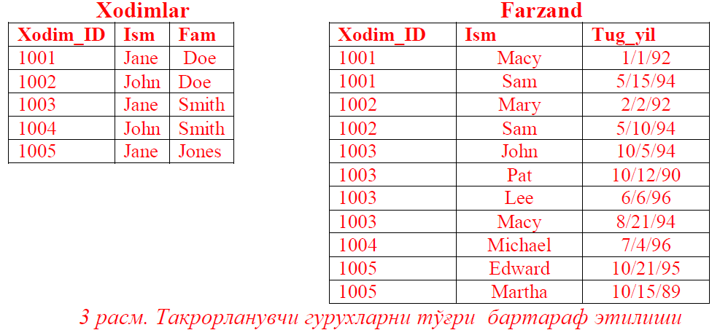

Slide 21
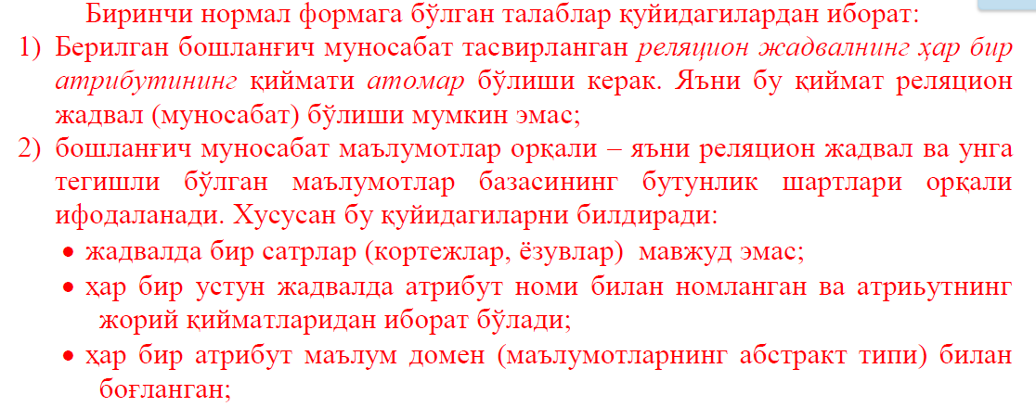
Биринчи нормал формага бўлган талаблар қуйидагилардан иборат:

Slide 22
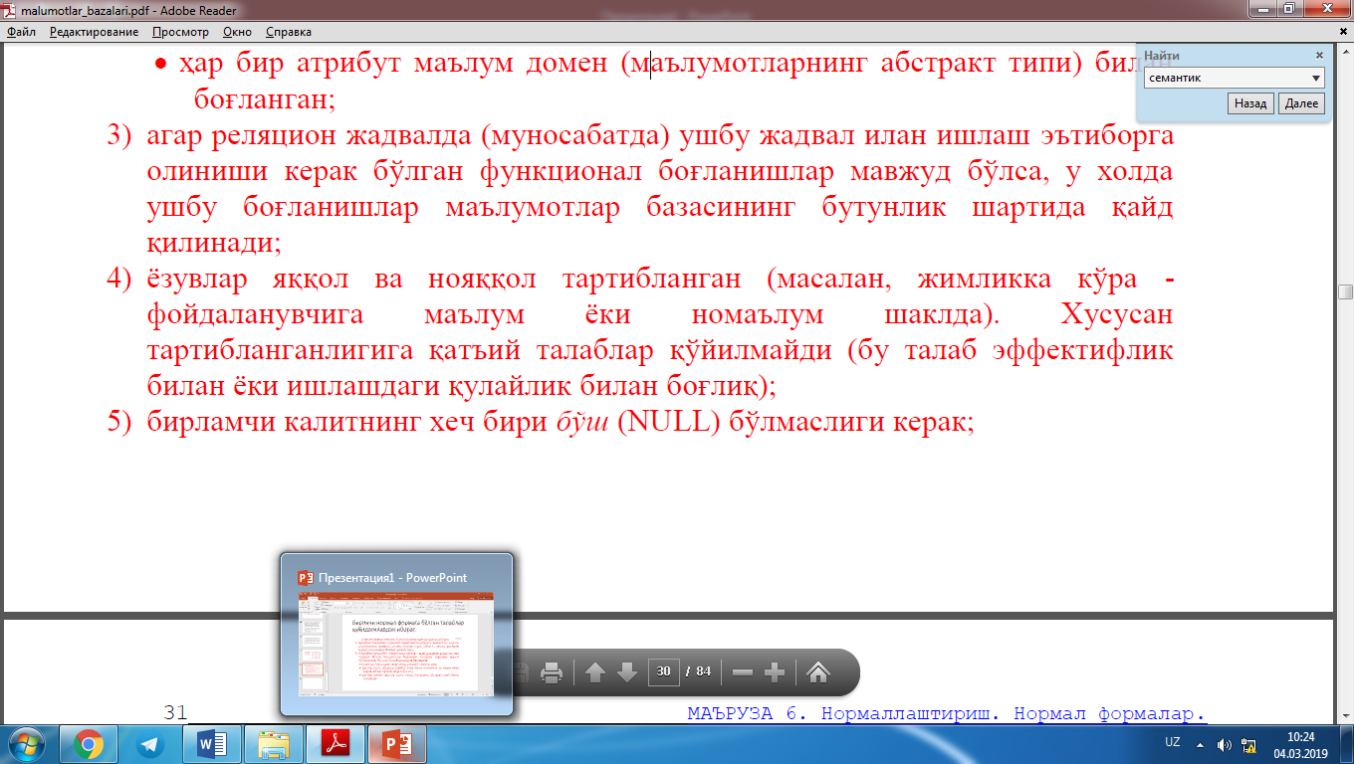

Slide 23
ЭЪТИБОРИНГИЗ УЧУН РАХМАТ

